Slide 1
Подвиг солдата в великой отечественной войне
Работу выполнила: ученица 7Г класса Моисеева София Научный руководитель: учитель русского языка и литературы Феткулова Надежда Васильевна

Slide 2
Цель проекта
Способствовать развитию у учащихся чувств патриотизма, героизма, долга и чести.

Slide 3
Задачи проекта
1. Прочитать рассказ Андрея Геласимова «Идрицкая сила».
2. Ознакомиться с биографией автора.
3. Ответить на вопрос: « Что побуждало героев рассказа идти на верную смерть в годы Великой Отечественной войны?».
4. Написать эссе.
5. Сделать обложку для книги.

Slide 4
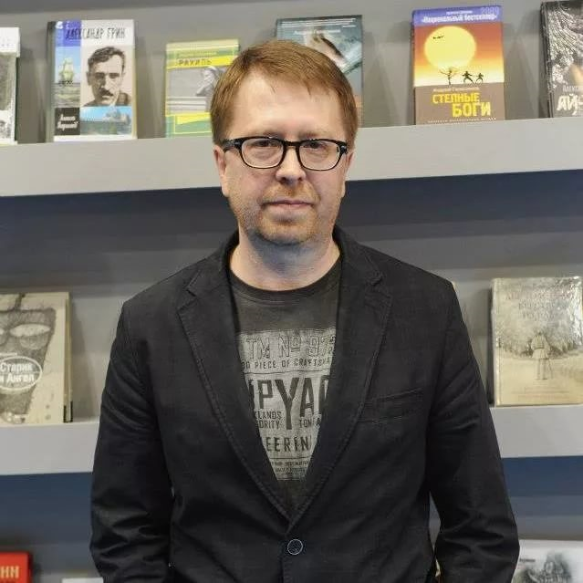
Биография Андрея геласимова
Андре́й Вале́рьевич Гела́симов (7 октября 1966, Иркутск, 51 год) — современный русский писатель.
По образованию филолог (кандидат филологических наук), в 1987 году окончил Якутский государственный университет. В 1992 получил второе высшее образование по специальности театральный режиссёр. В 1996—97 годах стажировался в Великобритании. В 1997 году защитил кандидатскую диссертацию по английской литературе в Московском педагогическом государственном университете по теме «Ориентальные мотивы в творчестве Оскара Уайльда». Работал доцентом кафедры английской филологии Якутского университета, преподавал стилистику английского языка и анализ художественного текста.
О своей несколько необычно звучащей фамилии говорит: «...она староверческая, казацкая, ее очень много в Забайкалье. Это старая фамилия, была до раскола. Известны иноки с этим именем, их имена брались от двух римских пап, был Геласим I и Геласим II…»
В 2001 году была издана первая повесть о первой любви «Фокс Малдер похож на свинью», которая вошла в шорт-лист премии Ивана Петровича Белкина за 2001 год.

Slide 5

В 2002 году выходит повесть «Жажда» о молодых ребятах, прошедших Чеченскую войну.

Slide 6


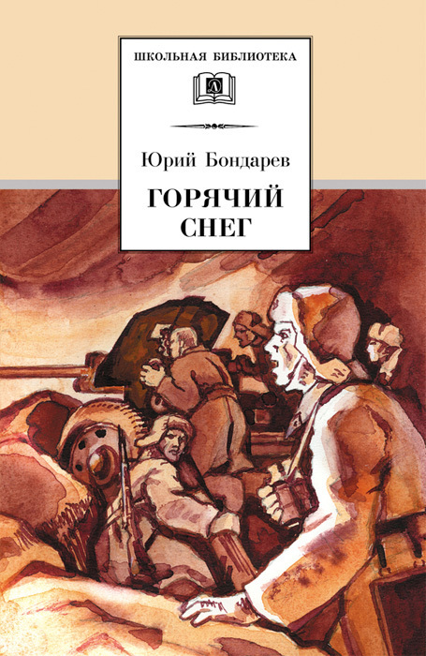
О победе написано много известных вам книг и стихов, например,, повесть Борис а Васильева «А зори здесь тихие…», рассказ Михаила Шолохова «Судьба человека», роман Юрия Бондарева «Горячий снег» и многие другие. К этим произведениям мы давно привыкли, но не надо забывать и про современных авторов. Я хочу вас познакомить с рассказом Андрея Геласимова «Идрицкая сила».

Slide 7
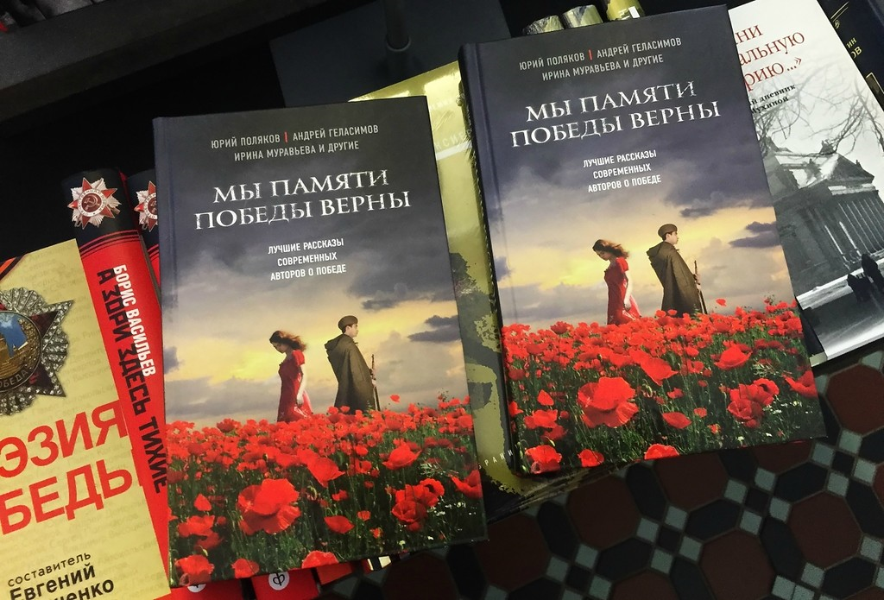
Рассказ «Идрицкая сила» выпущен в юбилейном сборнике лучших рассказов современных авторов о Победе. Также там размещены рассказы других авторов: Юрия Полякова, Ирины Муравьевой и другие.

Slide 8
«Идрицкая сила» — автор так назвал своё произведение в честь Идрицкой 150-ой стрелковой дивизии, знамя которой было позже водружено над Рейхстагом. Об этом Андрей Геласимов говорил в своём интервью для газеты «Завтра».

Slide 9
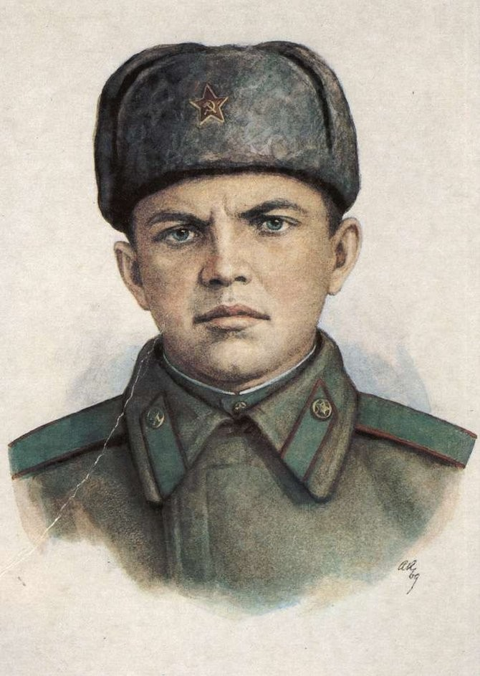
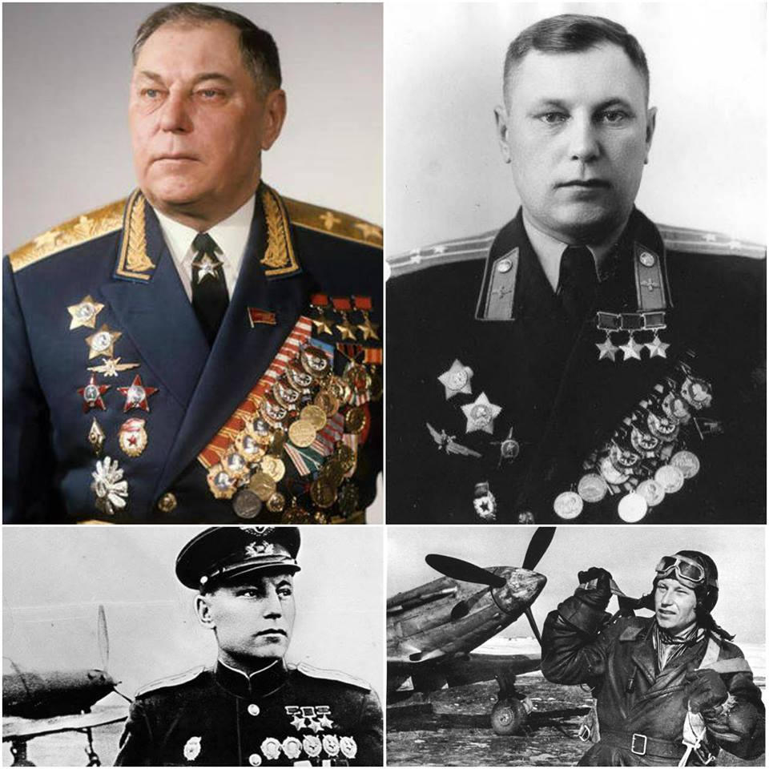
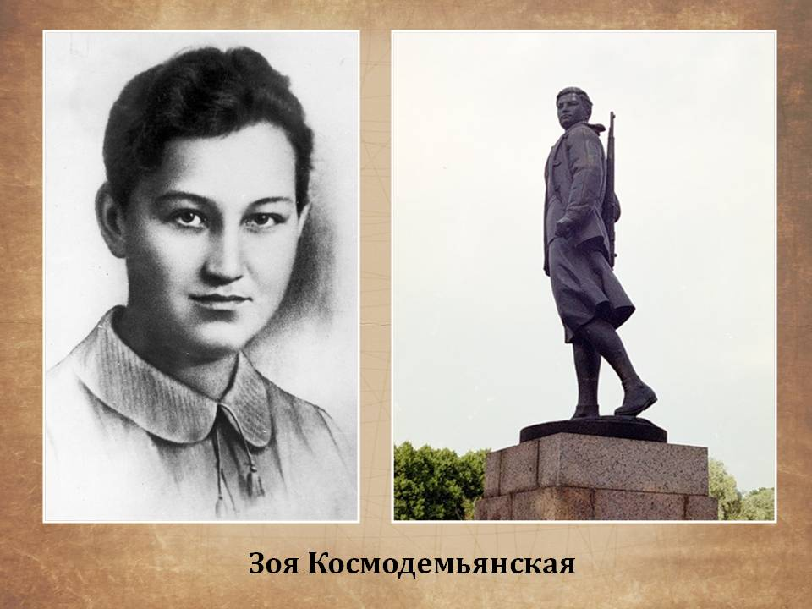
Великая Отечественная война унесла многие жизни. Все мы знаем героические поступки А. И. Покрышкина, З. А. Космодемьянской, А. М. Матросова и других. Но также есть и безымянные герои, которые никому неизвестны. Именно о таких ребятах написал Андрей Геласимов.
На основе этого рассказа можно поразмышлять на тему о подвигах. Что побудило молодых ребят идти на верную смерть? Митя мог отказаться, так как он штрафник, но он пошёл вместе со всеми на смертельное задание.

Slide 10
Содержание рассказа «Идрицкая сила»
В рассказе Андрея Геласимова повествуется о штрафнике Мите Михайлове. У него золотые руки – он отличный механик, за починку военной техники с него сняли судимость. Позже ему удаётся отремонтировать трофейный мотоцикл полковника Бочарова, затем Митьке дают спецзадание, которое заключается в починке танка, подорванного немцами. Несмотря на то что танк уже не на ходу, у него сохранился пулемет, который может быть исправен, но танк находится за линией фронта. На операцию отправляют 3-ий взвод 1-ой стрелковой роты 375-го стрелкового полка, который носит звучное прозвище «Идрицкая сила» за освобождение города Идрица.

Slide 11
Что такое подвиг? Подвиг – это героический самоотверженный поступок, который человек совершает, преодолевая себя ради какой-то высшей цели. Подвиги люди совершали на протяжении всей истории. Благодаря подвигам многие люди становились легендами.
Рассмотрим тему подвига на примере рассказа А. В. Геласимова «Идрицкая сила». Главный герой этого произведения - штрафник Митя Михайлов. У него золотые руки :он отличный механик, за починку военной техники с него сняли судимость. Позже ему удаётся починить трофейный мотоцикл полковника Бочарова. Затем Митьке дают спецзадание, которое заключается в починке танка, подорванного противниками. Несмотря на то что танк уже не на ходу, у него сохранился пулемет, который может быть исправен, но танк находится за линией фронта. На операцию отправляют 3-ий взвод 1-ой стрелковой роты 375-го стрелкового полка, который носит звучное прозвище «Идрицкая сила» за освобождение города Идрица.

Slide 12
В начале рассказа у главного героя нет ни малейшего желания идти на задание и рисковать жизнью : «Нет у меня на то никакого добровольного моего желания!» А в конце произведения, когда новая связистка, похожая на цыганку, погадала ему, Митя ободрился: «Ну что, братья-славяне?! Дадим фрицам жару!»
Взвод, который отправили на специальное задание, состоял из людей разных национальностей : «…Башкир Асадуллин, узбеки Музафаров и Норбутаев, таджик Абдуджаборов, украинец Федоренко, якут Кириллин, калмыки Мергелов и Джангаров, татарин Кашафутдинов, грузин Ломинадзе…» Единение всех народов в борьбе с фашизмом –это ещё одно доказательство того, что солдаты, жертвуя собой, шли на подвиг во имя счастья всех людей. За это погибшим присвоили звание Героя Советского Союза (посмертно).
Я считаю, что мы должны помнить подвиги всех людей, будь они известны, или же нет. Мы должны чтить и благодарить их. Эти молодые люди совершили подвиг, они пожертвовали собой ради жизней других людей.

Slide 13
